Slide 1
Školní didaktika
Zuzana Šalamounová

Slide 2
Jak připravit (kvalitní) výuku?

Slide 3
Jak můžete vyhodnotit, zda se vyučovací hodina povedla?

Slide 4
Odrazový můstek: vzdělávací cíle
Co je to vzdělávací cíl?

Slide 5
Odrazový můstek: vzdělávací cíle
cíle ≠ obsah

Slide 6
Odrazový můstek: vzdělávací cíle
cíle ≠ činnost učitele

Slide 7
Odrazový můstek: vzdělávací cíle
cíle = požadované změny na straně žáka

Slide 8
PROČ vzdělávací cíle?
cíle ⟶ formy, metody, techniky, prostředky
cíle ⟶ norma pro hodnocení

Slide 9
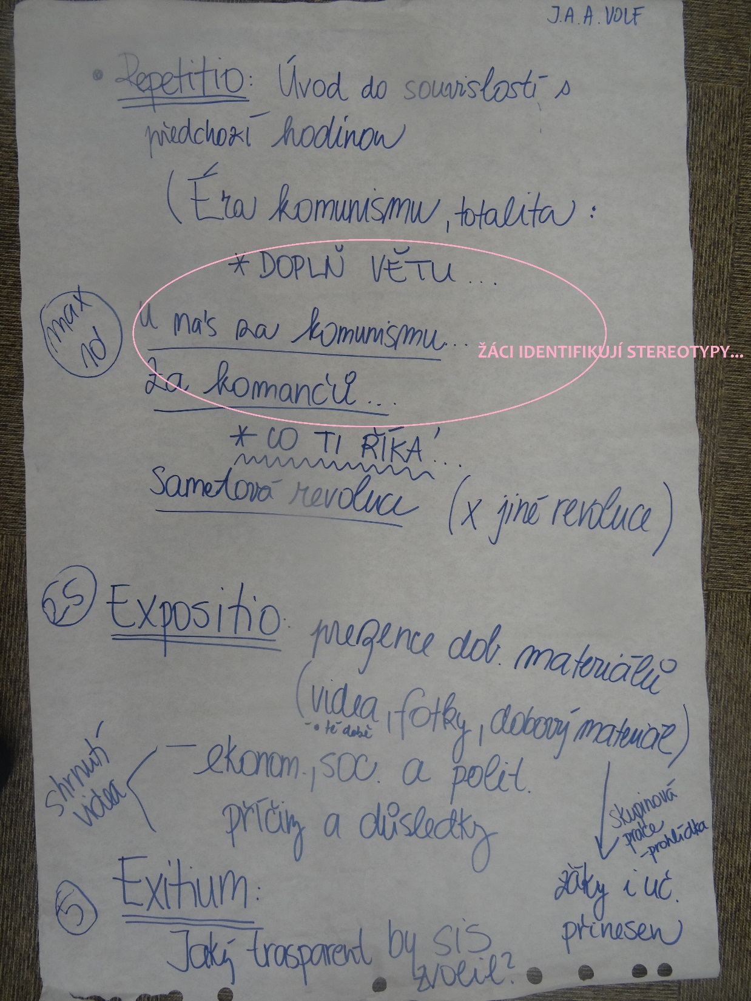

Slide 10
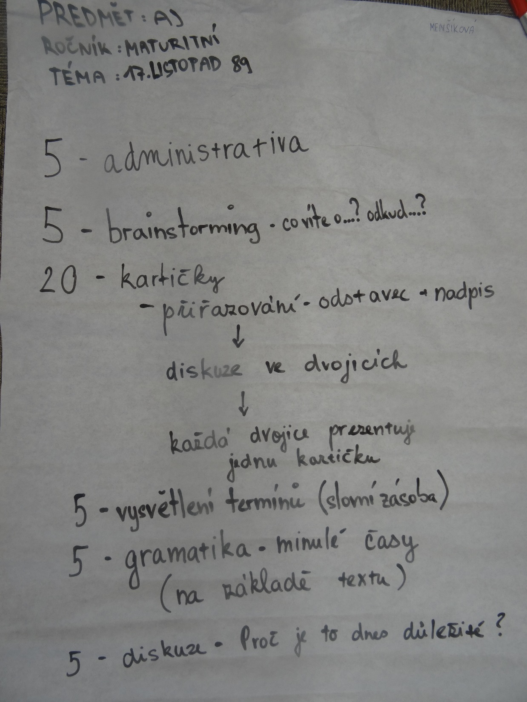

Slide 11
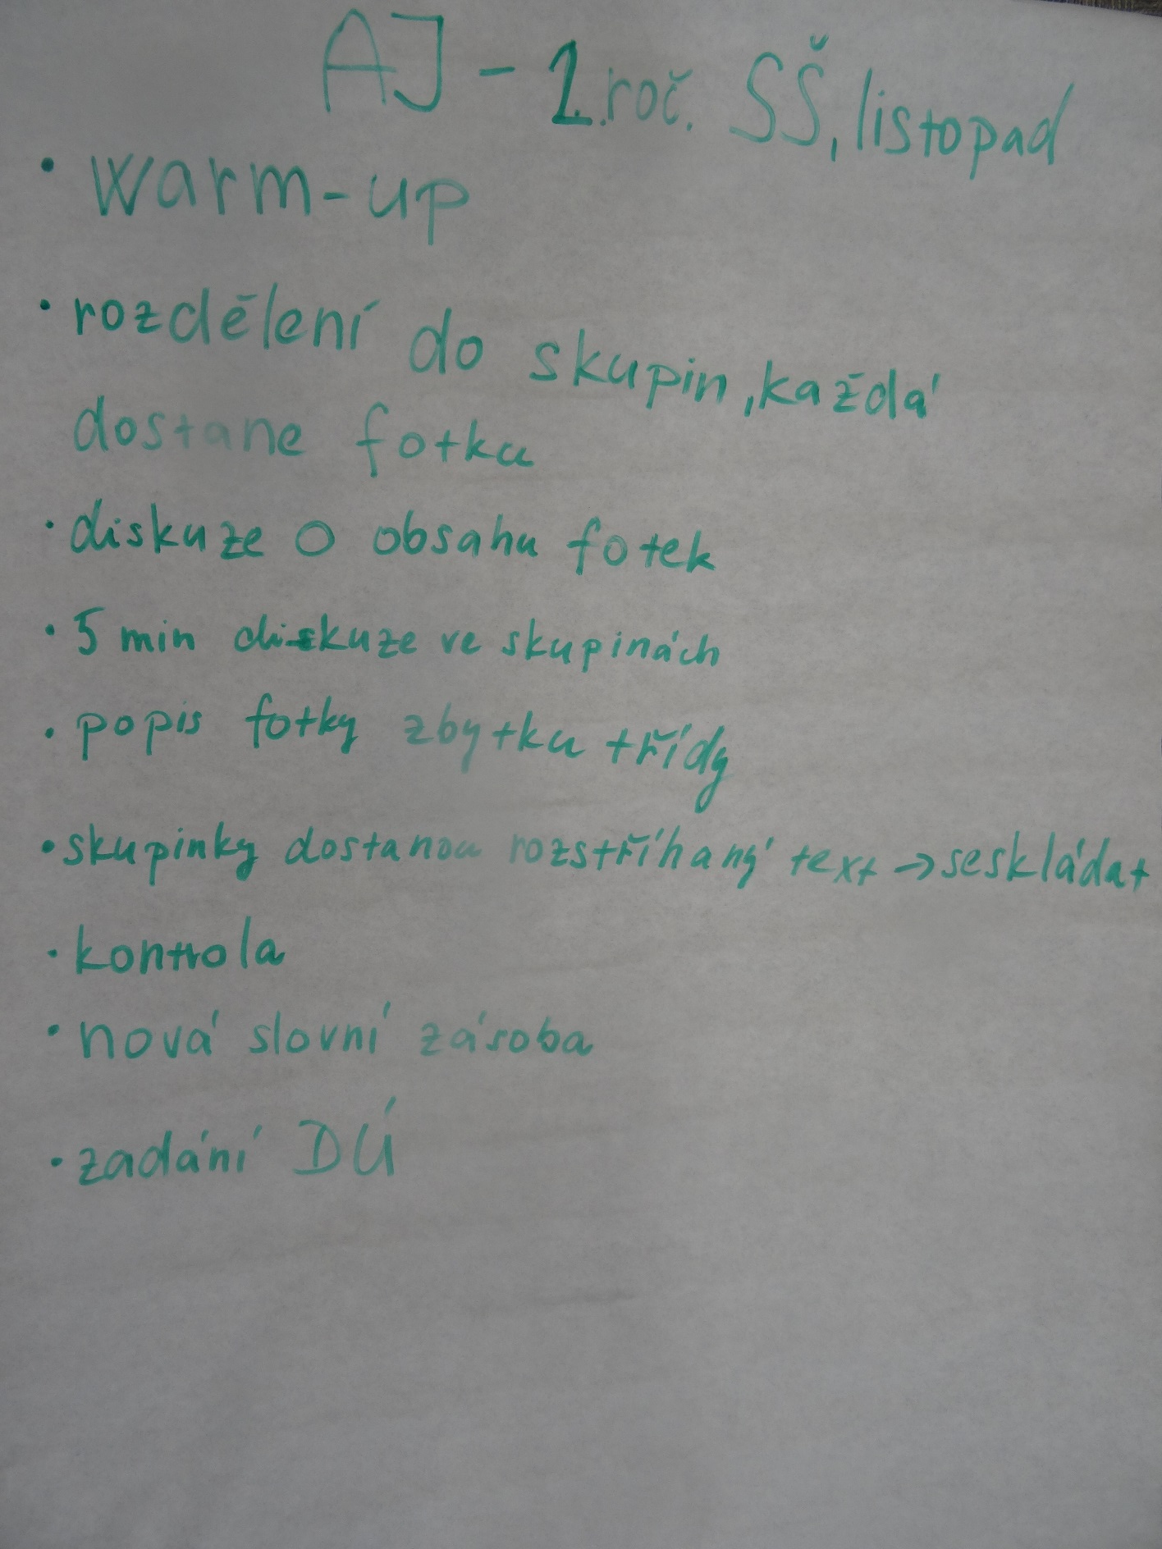

Slide 12
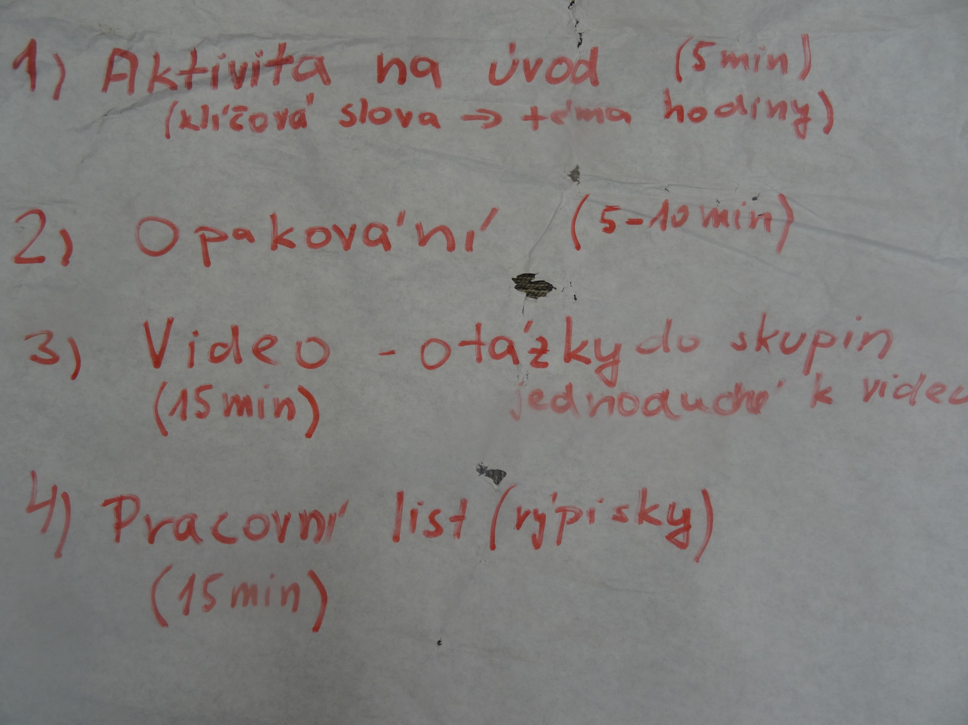

Slide 13
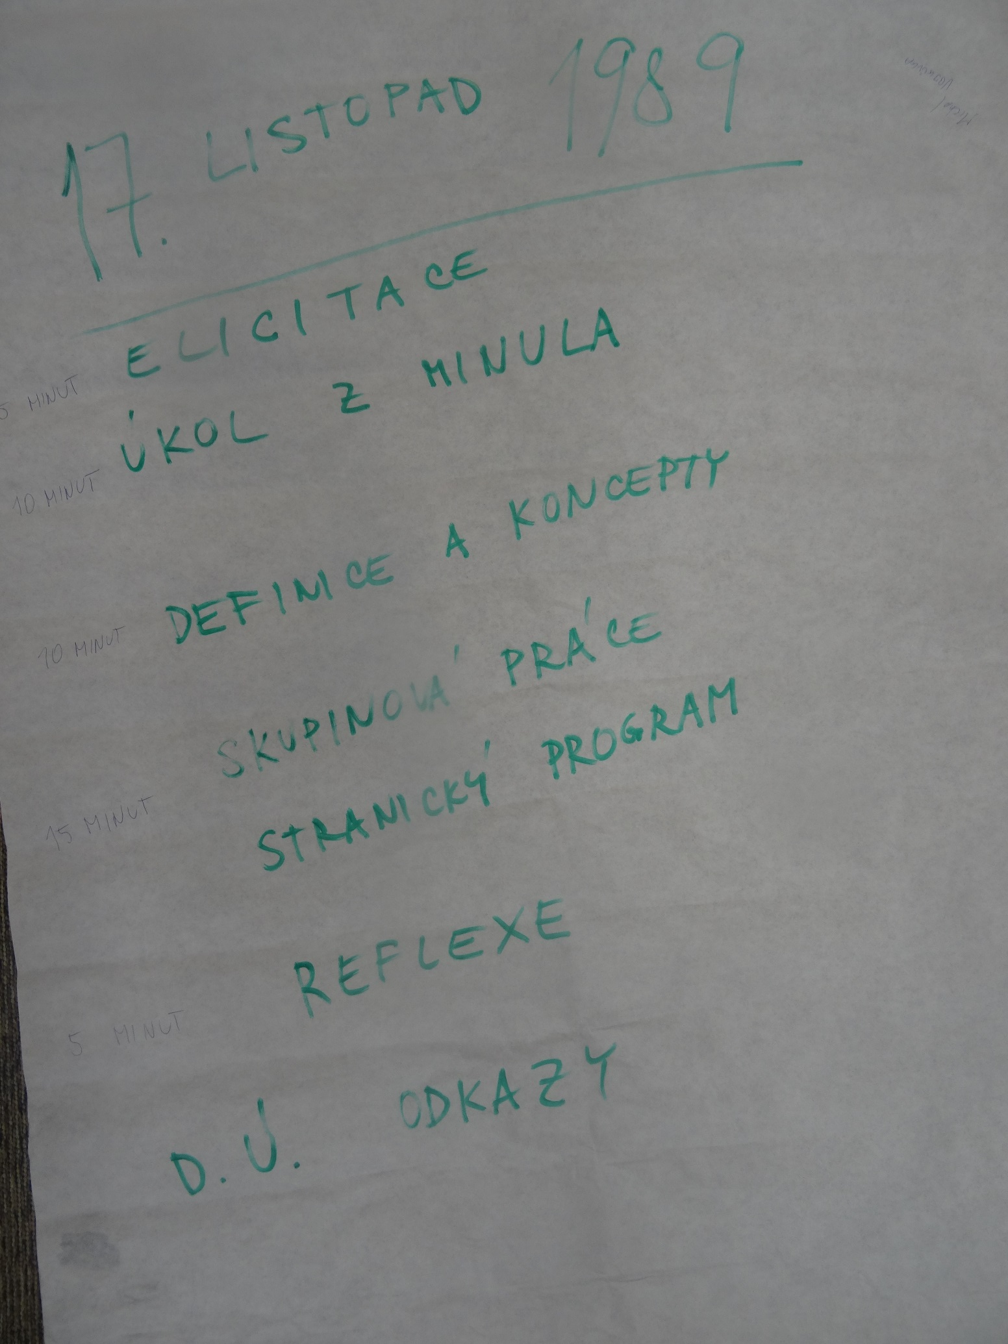

Slide 14
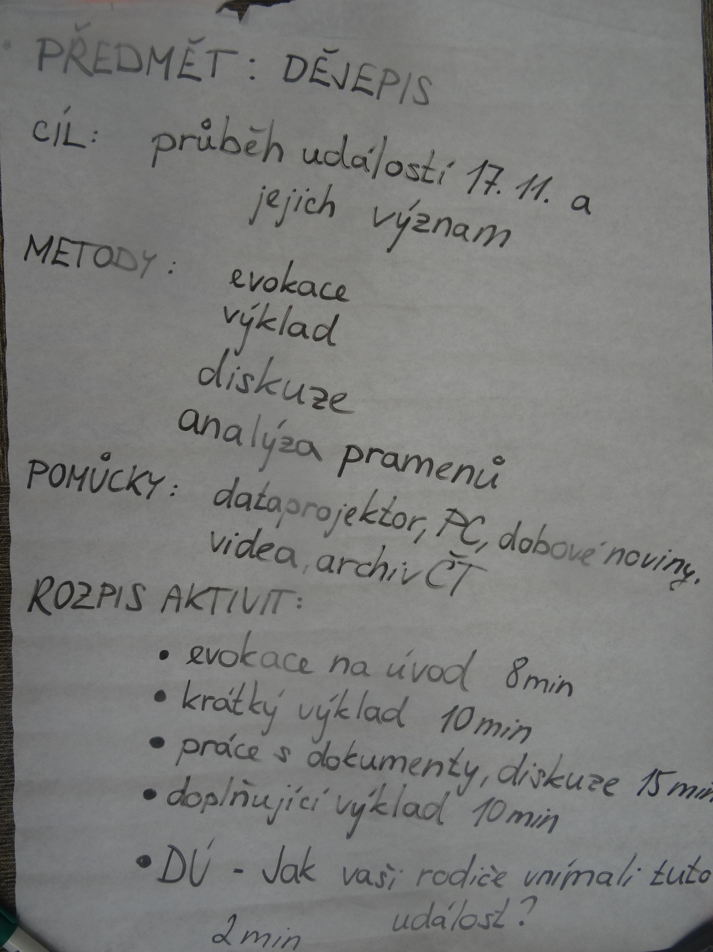

Slide 15
Klasifikace cílů
Vrcholný cíl
Obecný cíl
Konkrétní cíl

Slide 16
Klasifikace cílů
Cíle
kognitivní
afektivní
motorické

Slide 17
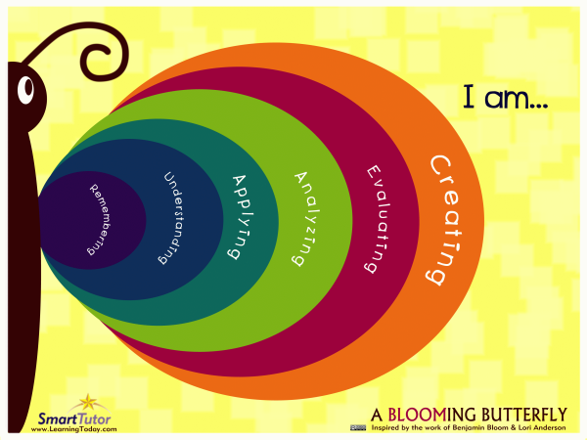
Kognitivní cíle (B. bloom)

Slide 18


Slide 19
Kognitivní cíle - DIMENZE POZNATKŮ (B. bloom)
Faktické poznatky
Procedurální poznatky
Metakognitivní poznatky
Konceptuální poznatky

Slide 20
 | Zapamatování | Porozumění | Aplikace | Analýza | Hodnocení | Tvořivost
Faktické poznatky
Konceptuální poznatky
Procedurální poznatky
Metakognitivní poznatky

Slide 21
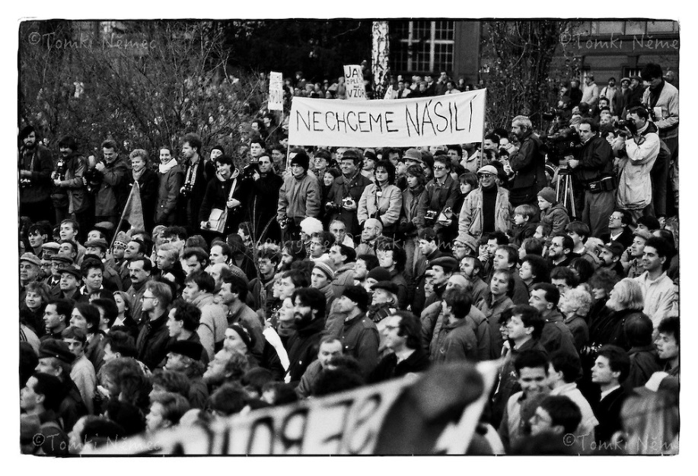
Úkol: Uveďte cíle vztahující se k Vaší vyučovací hodině na téma 17. listopad 1989 v Československu

Slide 22
Jaké cíle byly v rámci naší výuky vytyčeny pro vás?

Slide 23
Cíle dnešní hodiny
Studenti by měli být schopni:
-vysvětlit pojem vzdělávací cíle
-posoudit význam vzdělávacích cílů pro přípravu a hodnocení vyučovací hodiny
-zapamatovat si, že vzdělávací cíle jsou rozděleny na kognitivní, afektivní, motorické
-uvést alespoň některé z kognitivních cílů dle B. Blooma
-uplatnit taxonomii kognitivních cílů v rámci vlastní přípravy vyučovací hodiny
-uvědomit si hodnotu stanovení vzdělávacích cílů pro budoucí praxi

Slide 24
Cíle dnešní hodiny
… jsou splněny?
Děkuji za pozornost!

